Slide 1








BACK TO SCHOOL
5ÈME3
Professeure Principale : Mme Demaret (anglais)
Pour me contacter, utilisez Pronote (ou l’ENT), merci !

Slide 2






HELLO STUDENTS!
Bienvenue en 5ème 3 !
Appel

Slide 3



→ cycle 4 : validation du socle commun de compétences.
Consolider → apprendre → s'autonomiser → oser → progresser.

Slide 4




LECTURE DU
REGLEMENT INTERIEUR
N’oubliez pas de signer
la preuve de lecture !

Slide 5






FOURNITURES SCOLAIRES
Vérifier les fournitures manquantes, les indiquer de façon lisible.
→ se les procurer pour jeudi.
Pensez à recouvrir vos
manuels rapidement !

Slide 6



PHOTO DE CLASSE
Donner l’autorisation pour la photo de classe. (au PP)
AU PLUS TARD le JEUDI 10 SEPTEMBRE.
18/09/2026

Slide 7


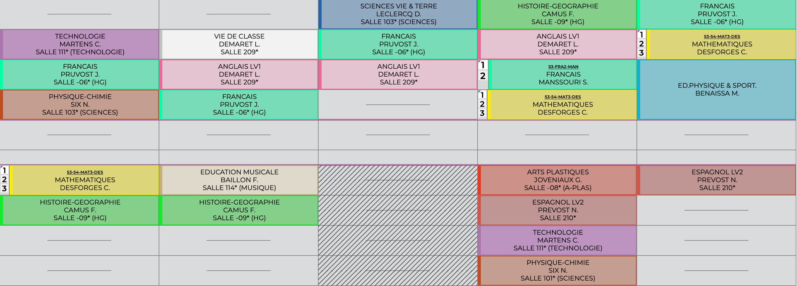



MY
TIMETABLE
Semaine A

Slide 8



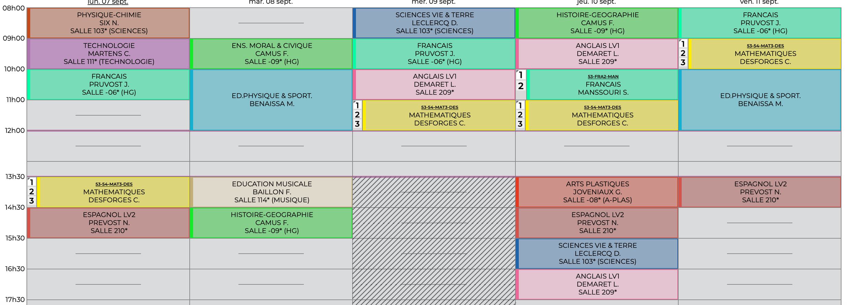
MY
TIMETABLE
Semaine B

Slide 9


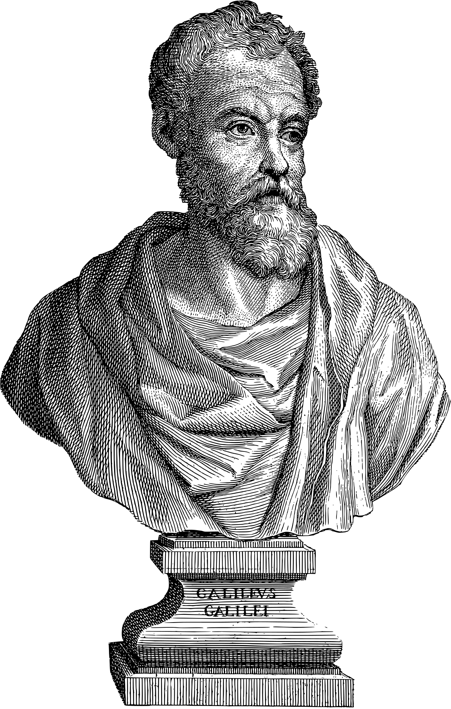



LES OPTIONS

Slide 10




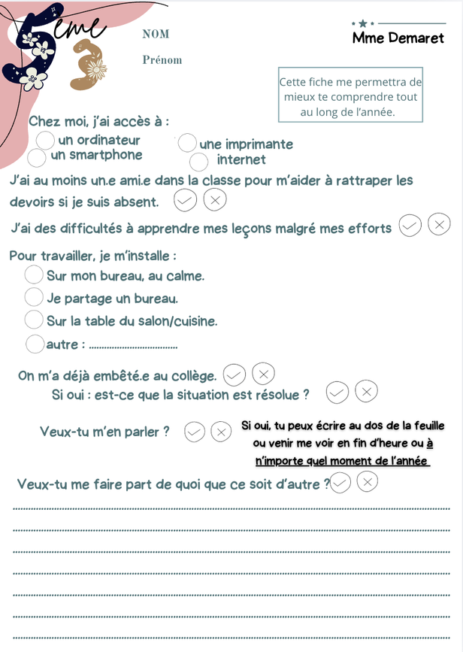
LA FICHE DE RENSEIGNEMENTS :
Remplis ma fiche “pp” avec soin,
je vais m’en servir toute l’année !

Slide 11



GAME TIME!
LES SUJETS QUI DIVISENT.
PAS DE DÉBAT, PAS D’EXPLICATION.
→ DÉCOUVRIR NOS POINTS COMMUNS, UNIR LA CLASSE.

Slide 12


LE LAIT AVANT LES CÉRÉALES.
OUI !!!
N’IMPORTE QUOI !

Slide 13
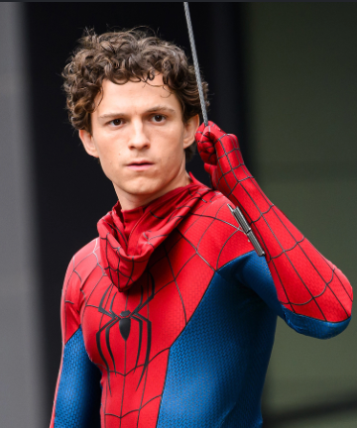
TOM HOLLAND
SURCÔTÉ
SOUS CÔTÉ

Slide 14


TIKTOK OU YOUTUBE

Slide 15
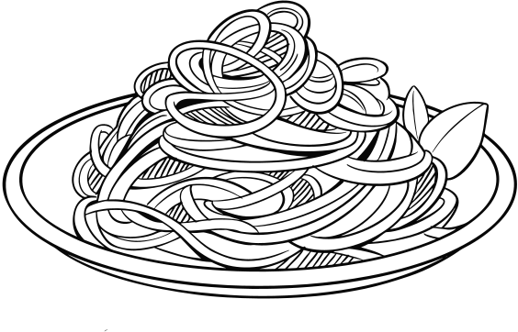
COUPER LES SPAGHETTI
OUI, MIAM !
QUELLE HORREUR, NON !

Slide 16



L’ANANAS SUR LA PIZZA
MIAM
BEUUUUURK

Slide 17
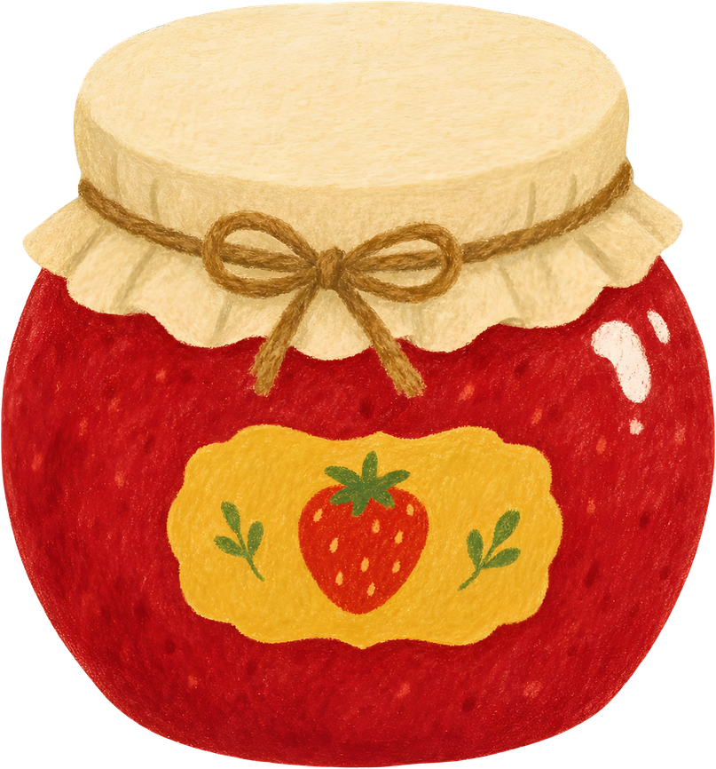
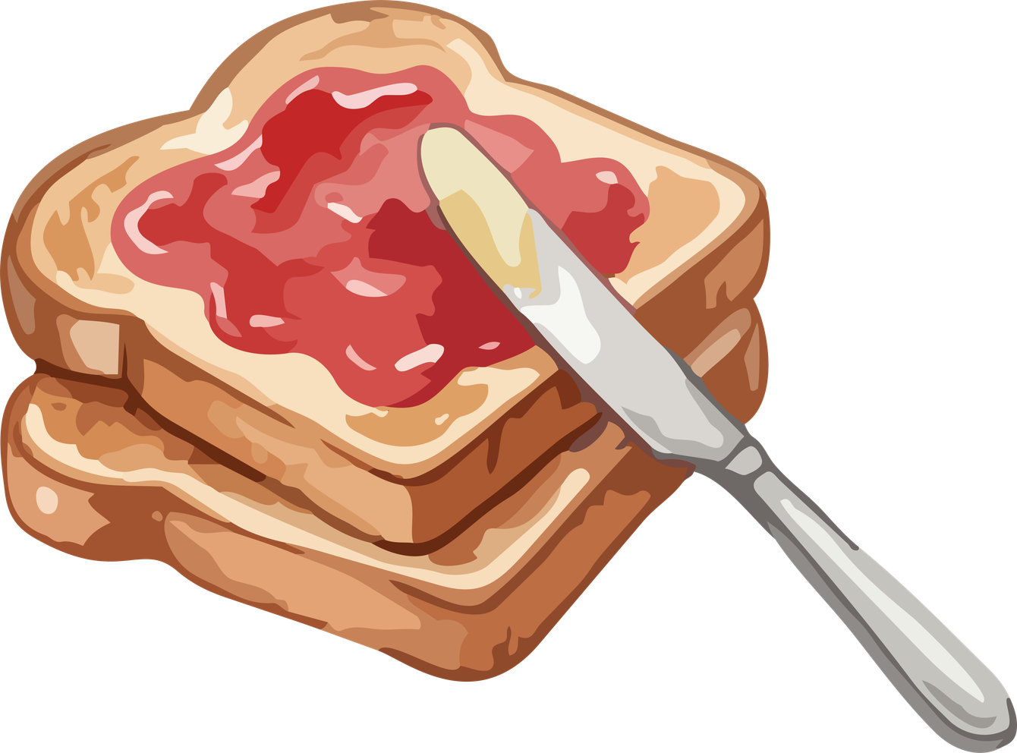
LA CONFITURE AVEC DU BEURRE
OUI
NON

Slide 18


LE KETCHUP : SUR LES FRITES OU A CÔTÉ?
SUR LES FRITES !
A CÔTÉ !

Slide 19

A LA BOULANGERIE...
PAIN AU CHOCOLAT
CHOCOLATINE
PETIT PAIN

Slide 20
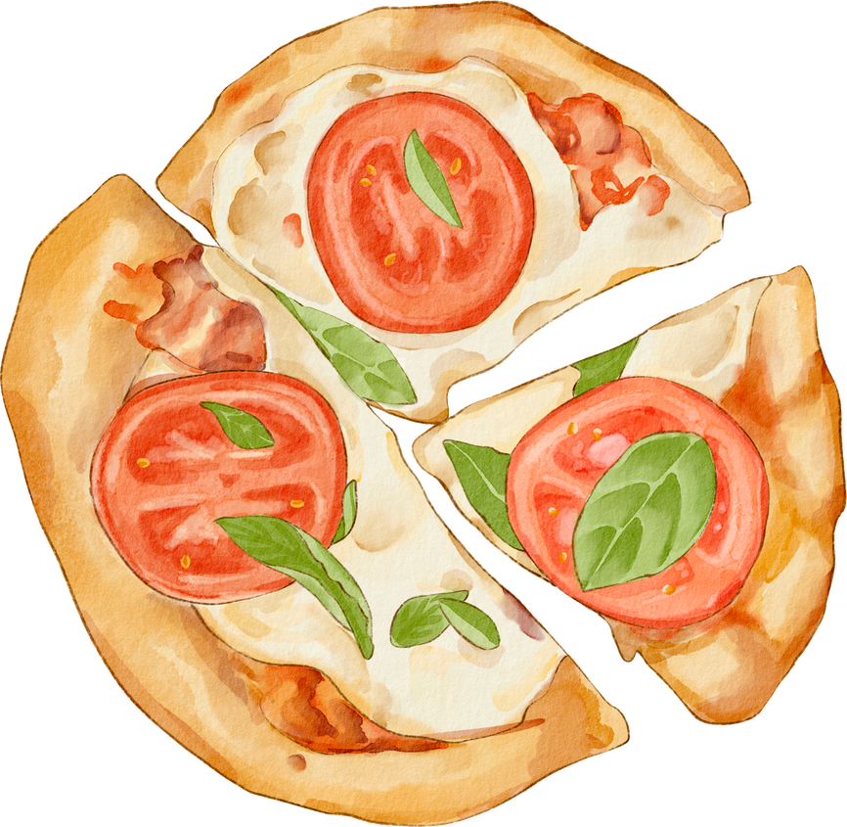
LES CROUTES DE PIZZA
MIAM !
POUBELLE !

Slide 21
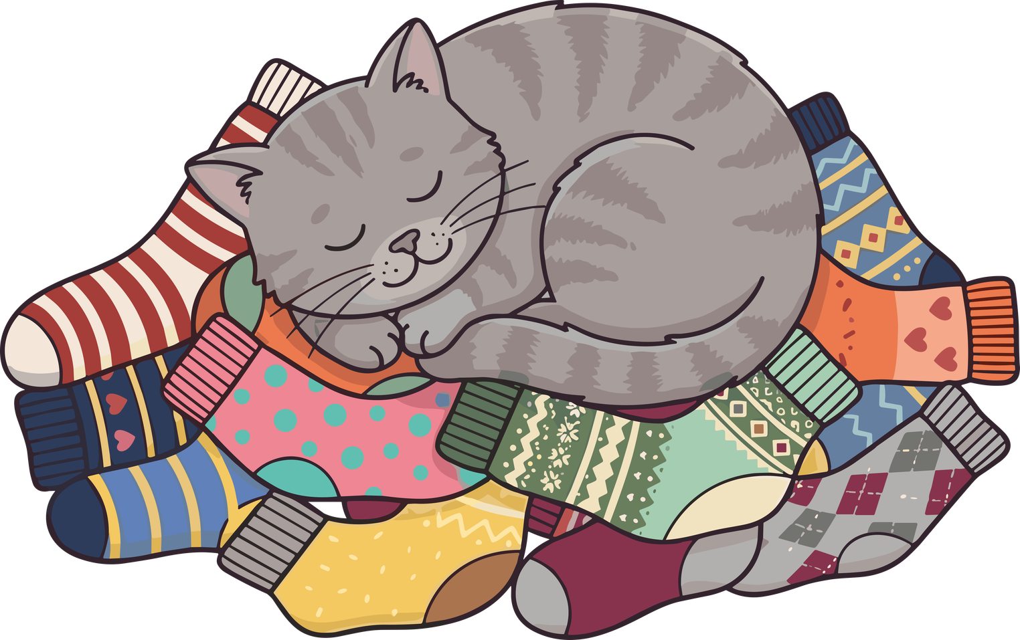
LES CHAUSSETTES POUR DORMIR
OUI! #TEAMPIEDSFROIDS
NON

Slide 22

LE REVEIL...
UN SEUL !
AU MOINS 10 !!

Slide 23

POUR DESSINER
CRAYON GRIS
CRAYON À PAPIER
CRAYON DE BOIS

Slide 24


COULEUR
BLANC
NOIR

Slide 25


VIVRE DANS UNE MAISON....
SOUS L’EAU
DANS UN ARBRE

Slide 26

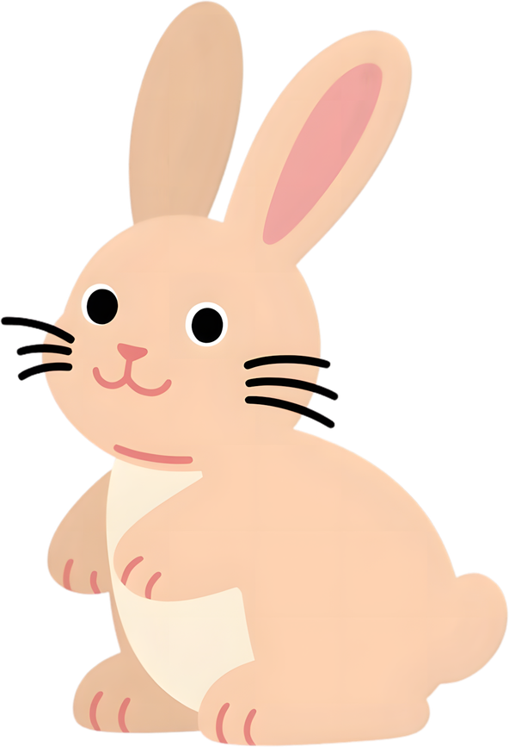
AVOIR DES OREILLES DE LAPIN OU UNE QUEUE DE SINGE?
LAPIN
SINGE

Slide 27

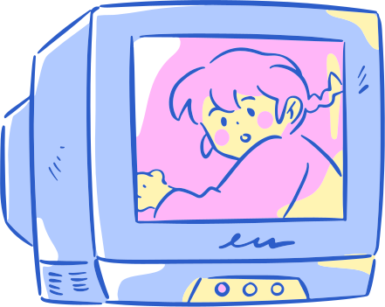

PETIT ÉCRAN...
FILM !
SÉRIE !

Slide 28
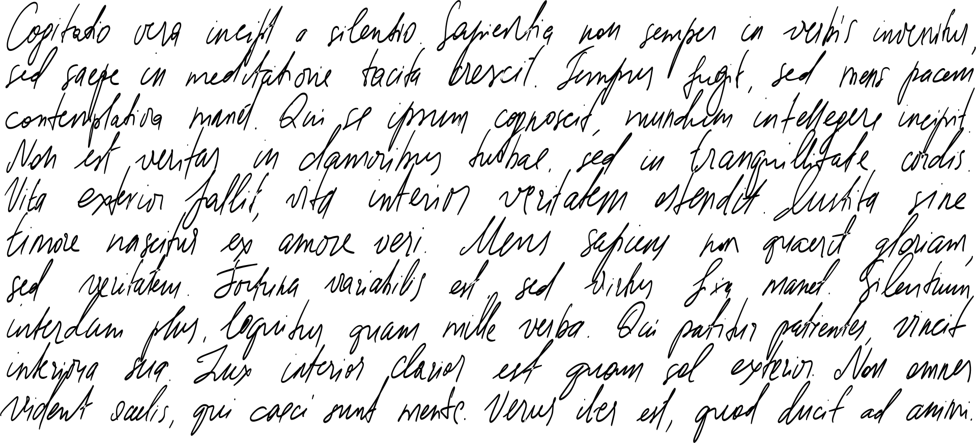

PAR MESSAGE...
VOCAL
TEXTE

Slide 29











SAISON PRÉFERÉE
PRINTEMPS / ÉTÉ
AUTOMNE /HIVER

Slide 30
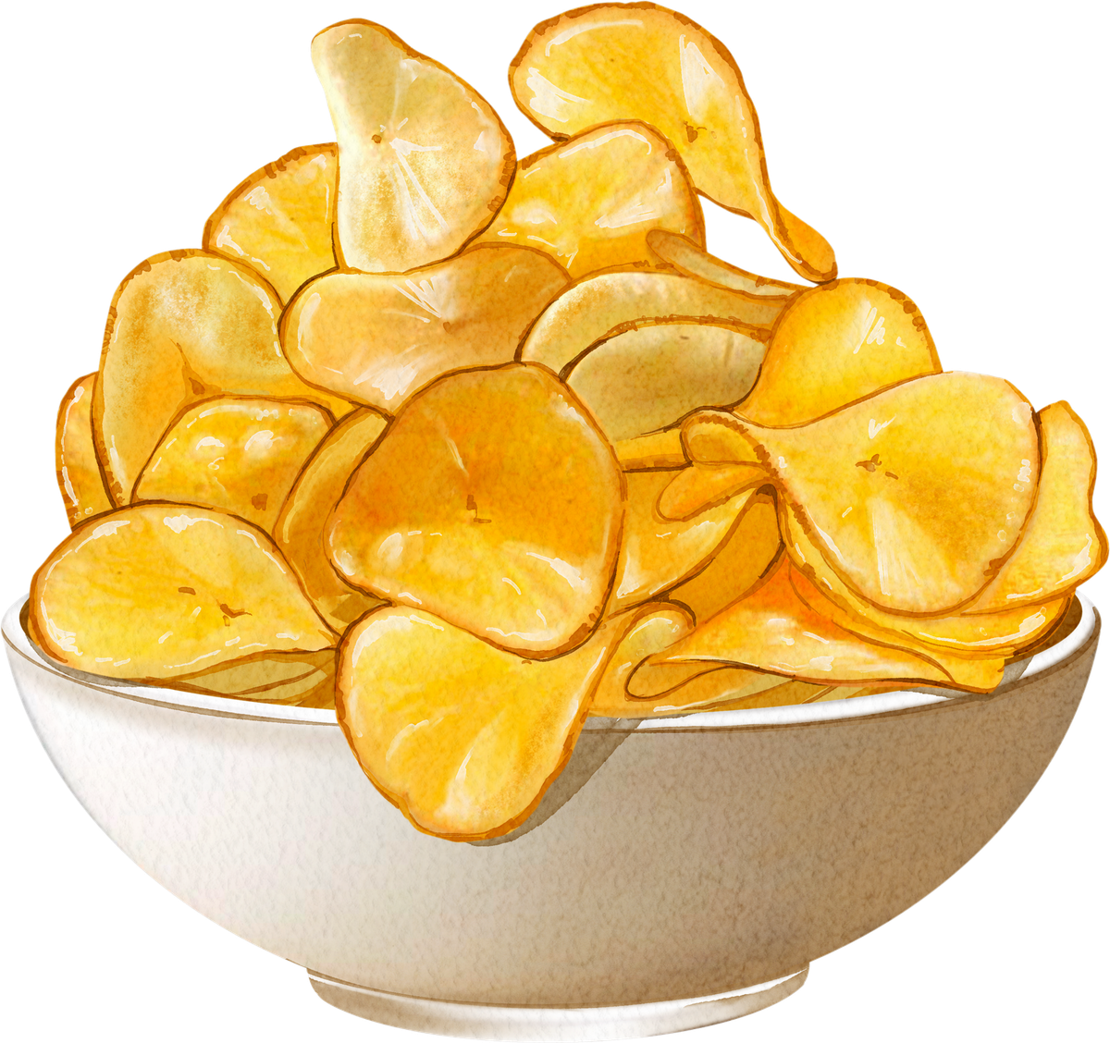
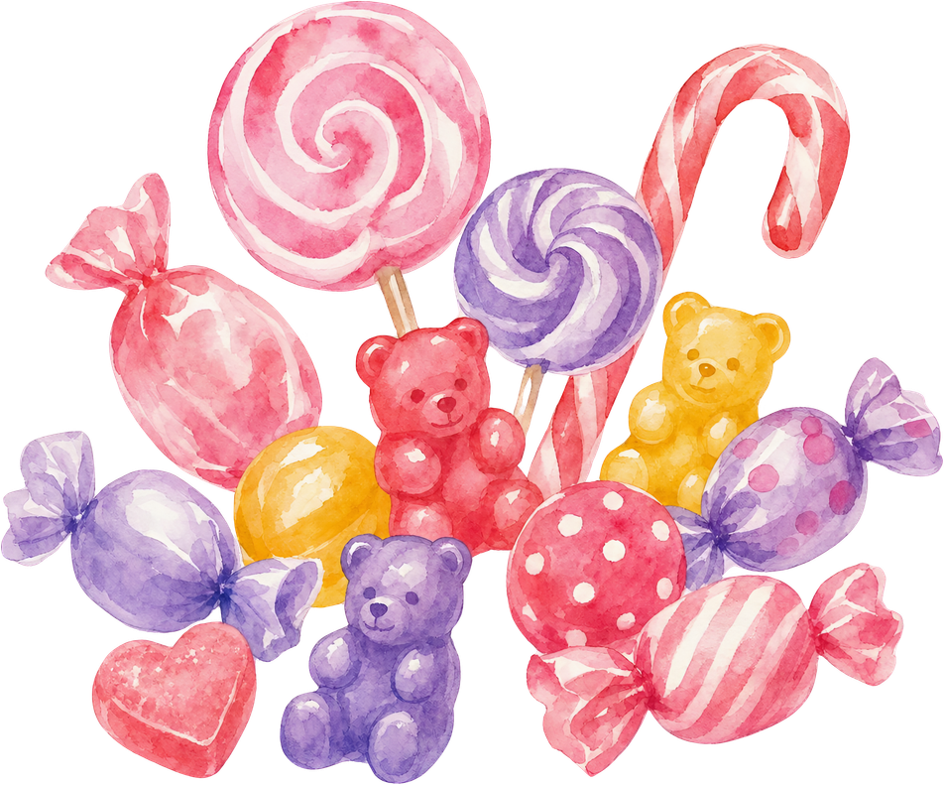
SUCRÉ OU SALÉ
BONBONS
CHIPS

Slide 31


JOUR OU NUIT
MATIN
SOIR / NUIT

Slide 32


LE CHOIX LE PLUS DUR....
CHIEN
CHAT

Slide 33
GAME TIME!
Trouve et note le prénom de quelqu’un qui...
  lit un livre en ce moment .................
  préfère la pluie au soleil .................
  s’est déjà cassé quelque chose.................
  s’est réveillé en retard aujourd’hui
...............
  a peur des araignées.................
  adore la couleur jaune.................
  est allergique à quelque chose.................
  a déjà pris l’avion.................
  a déjà râté un bus .................
  a vu quelqu’un de connu.................
  sait rapper.................
  a tout le temps froid.................
  aime les serpents.................
  chante sous la douche.................
  a au moins 3 frères et soeurs
.................

Slide 34




